Slide 1
按空格开始

Slide 2

基于SpringBoot的响应式技术博客的
设计和实现
软件工程-朱文赵-14108337
指导老师：马虹

Slide 3
内容
毕设编写过程介绍

Slide 4



01
本课题开发环境介绍
Maven
3.5
IntelliJ IDEA
2018.1.4
Java
8

Slide 5
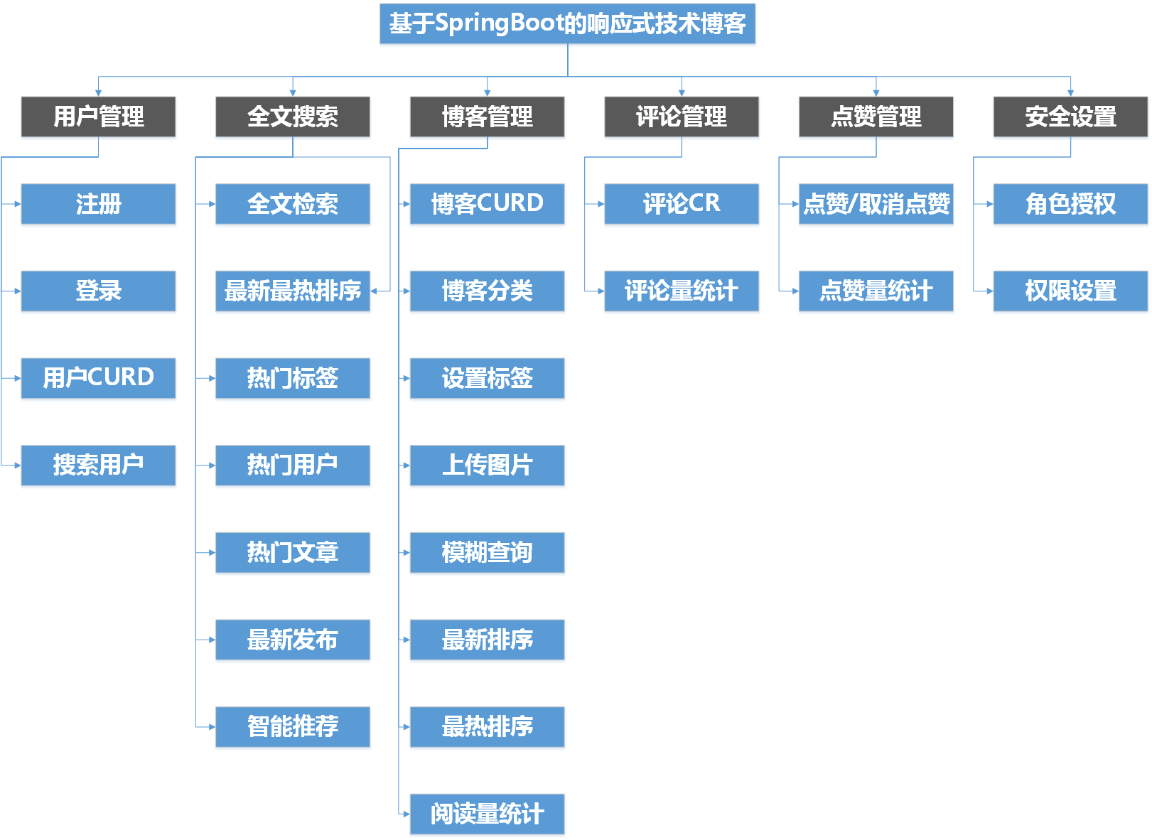
02
本课题研究的基本内容

Slide 6
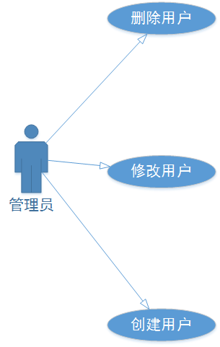
03
用户管理
1
1.管理员模块
管理员对用户的CURD操作
2
2.用户登录注册
用户管理
采用spring security 中UsernamePasswordAuthenticationFilter进行默认拦截

Slide 7
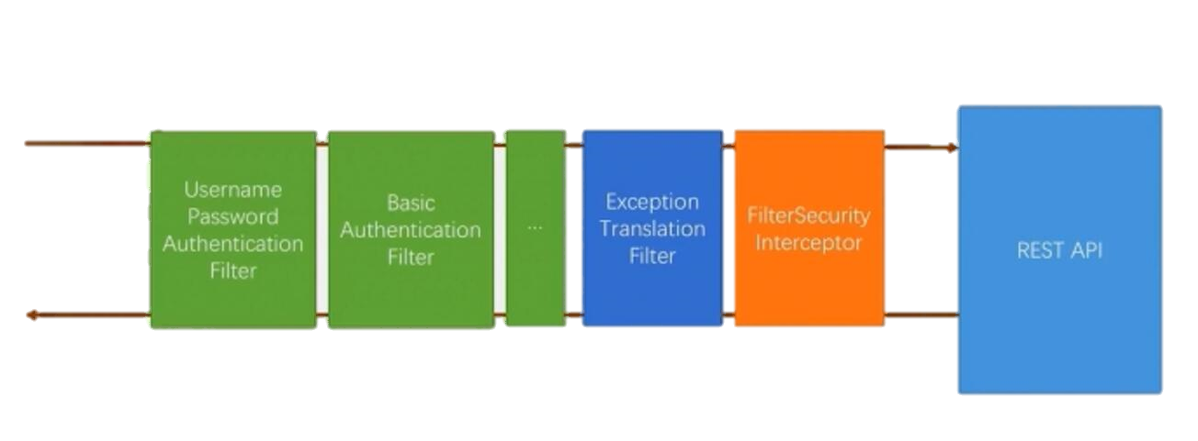
04
Spring Security基本原理
请求
返回

Slide 8
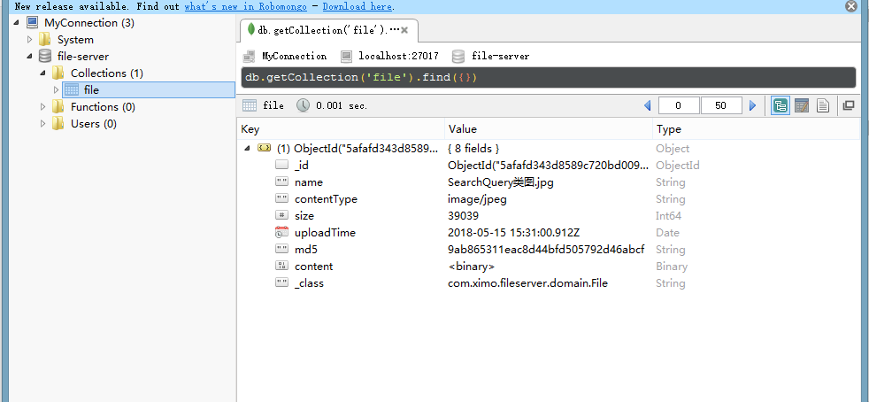
05
文件服务器
利用mongodb的来进行存储，采用Binary进行存储二进制图片文件

Slide 9
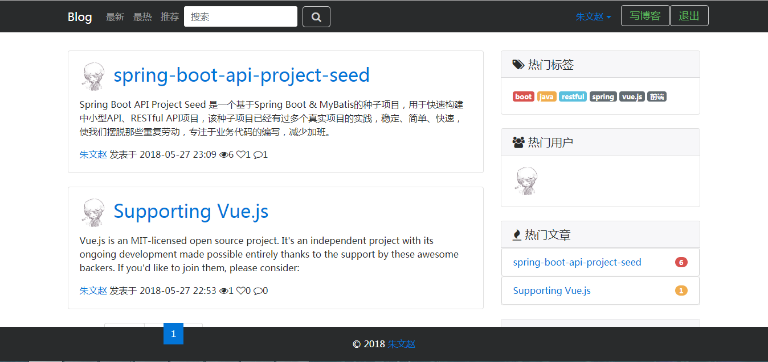
06
全文搜索-Elasticsearch
利用spring data elasticsearch 来进行对elasticsearch进行操作包括：最新和最热排序、关键词搜索和侧边栏的聚合操作原理term_aggregation等

Slide 10
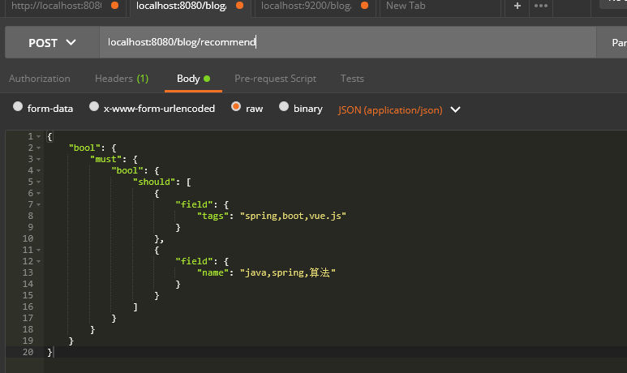
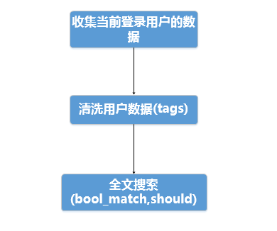
06
智能推荐
后台会对当前登录用户的数据进行收集，比如拿到用户的点赞和评论过的博客信息，然后对这些数据进行清洗，再而拿到这些博客的标签信息，最后利用elasticsearch中bool_match和should语法进行搜索

Slide 11
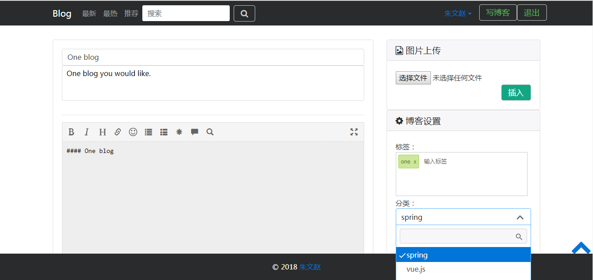
07
博客管理
支持markdown编辑

Slide 12
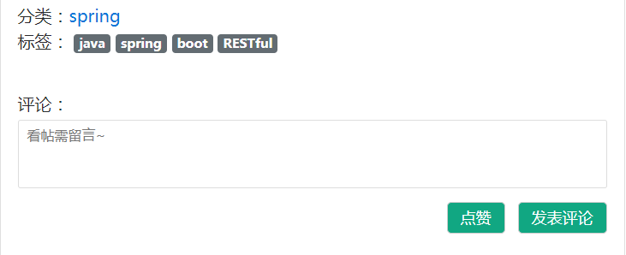
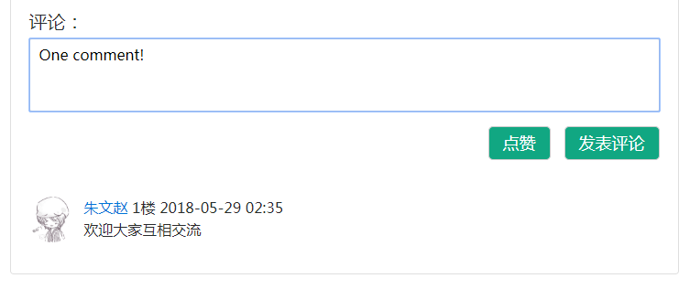
08
评论管理和点赞管理
附加的一些功能，增加博主与他人之间的思维碰撞

Slide 13
ThankYou
@朱文赵14108337

